Slide 1
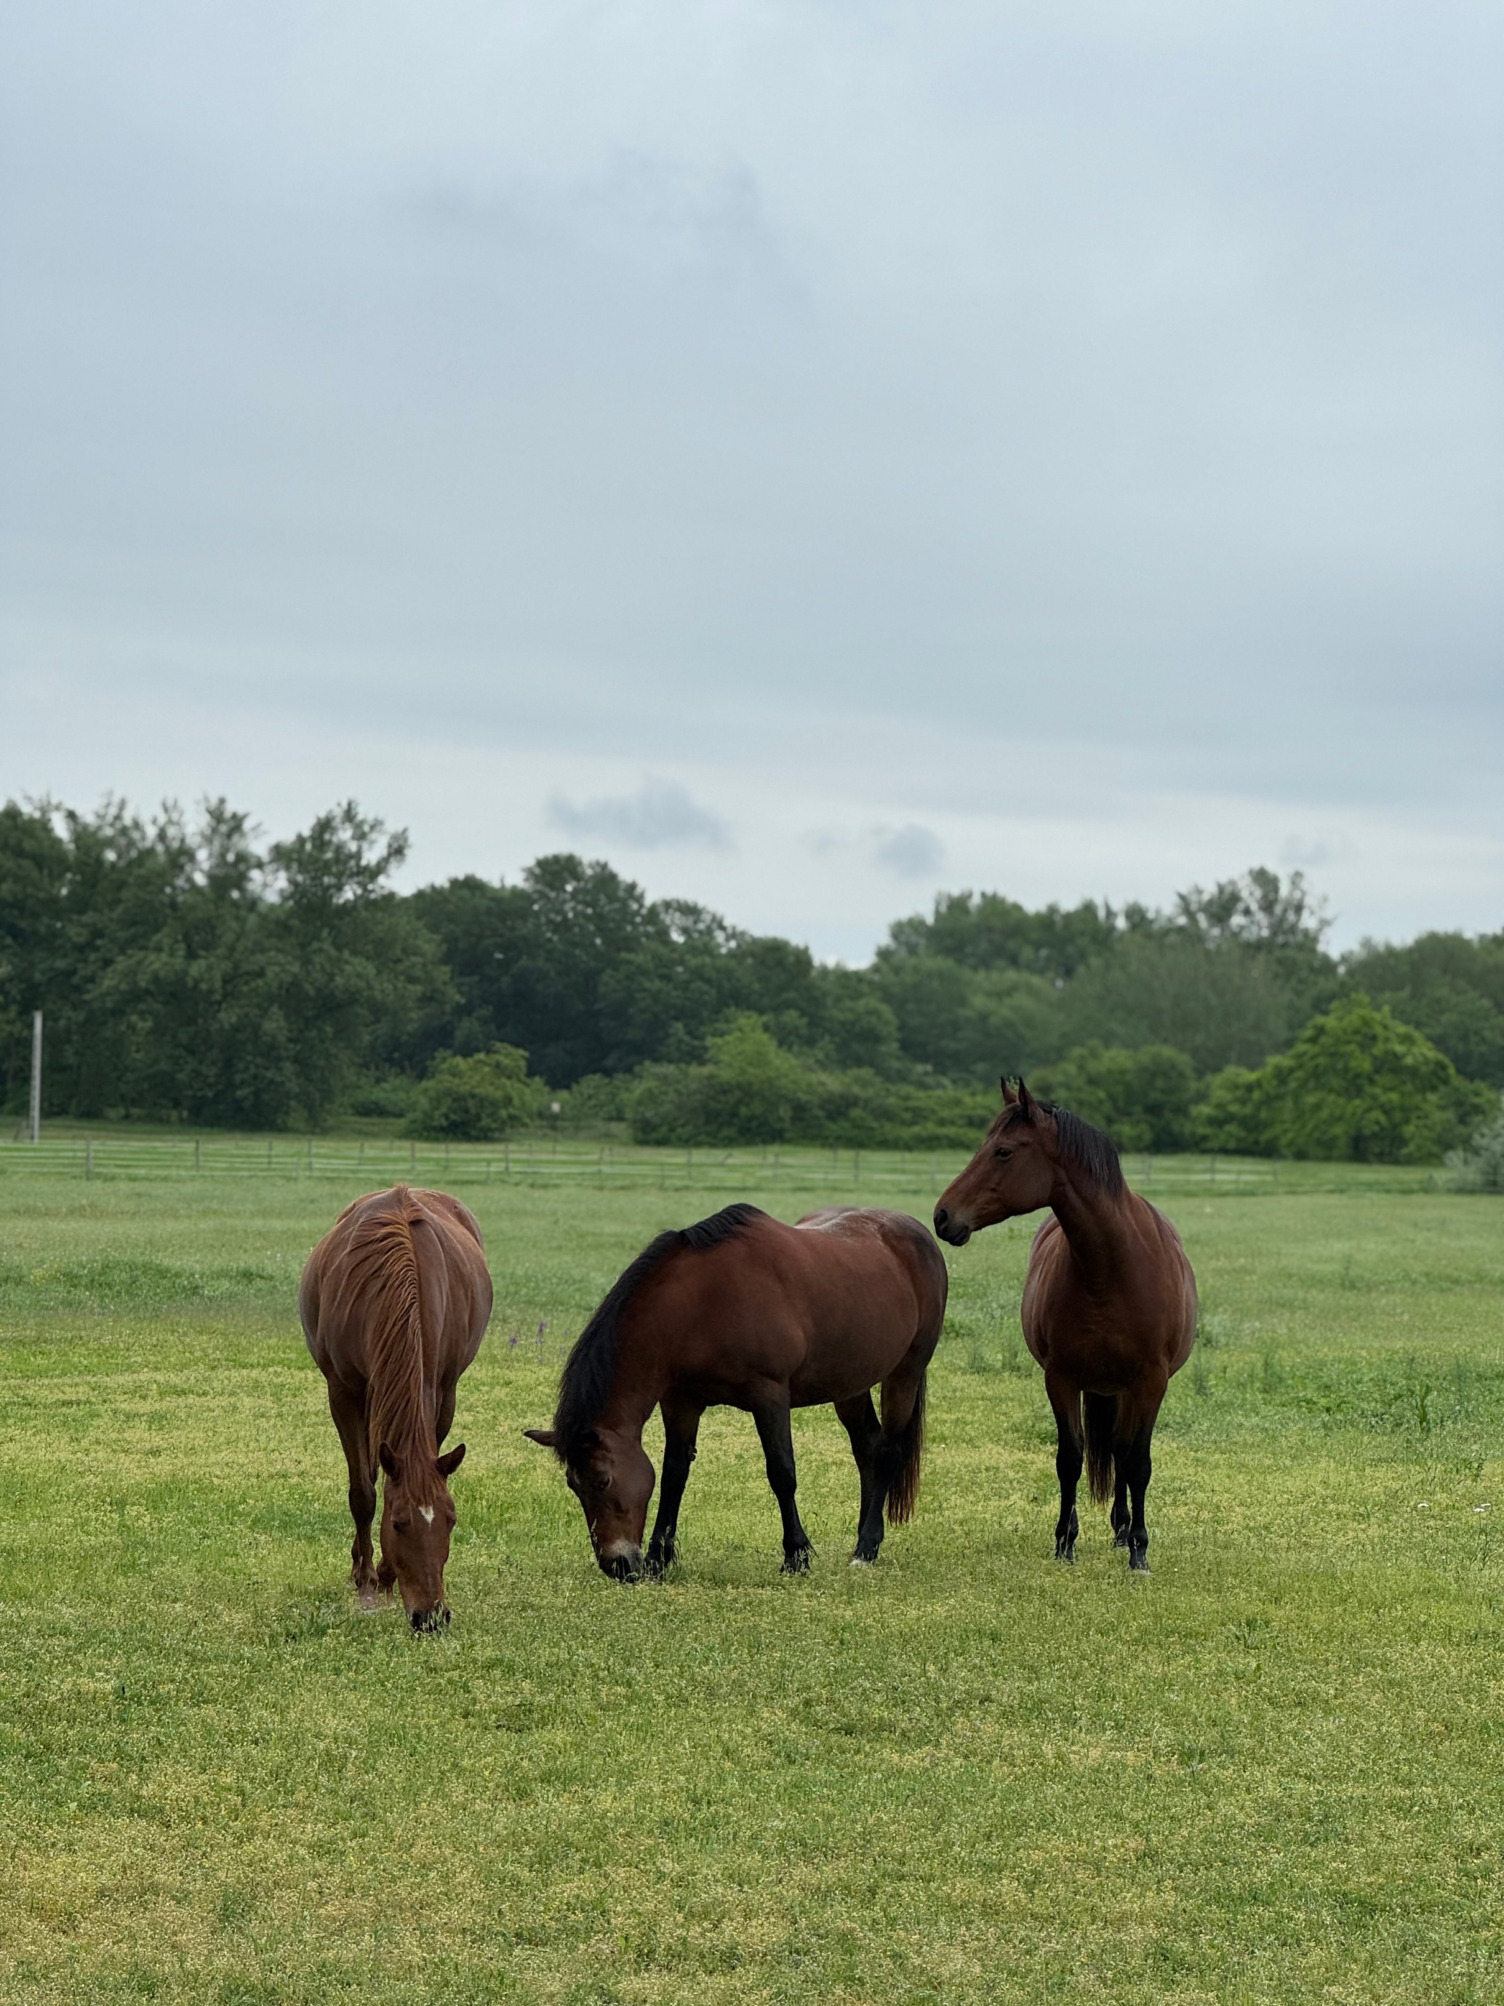
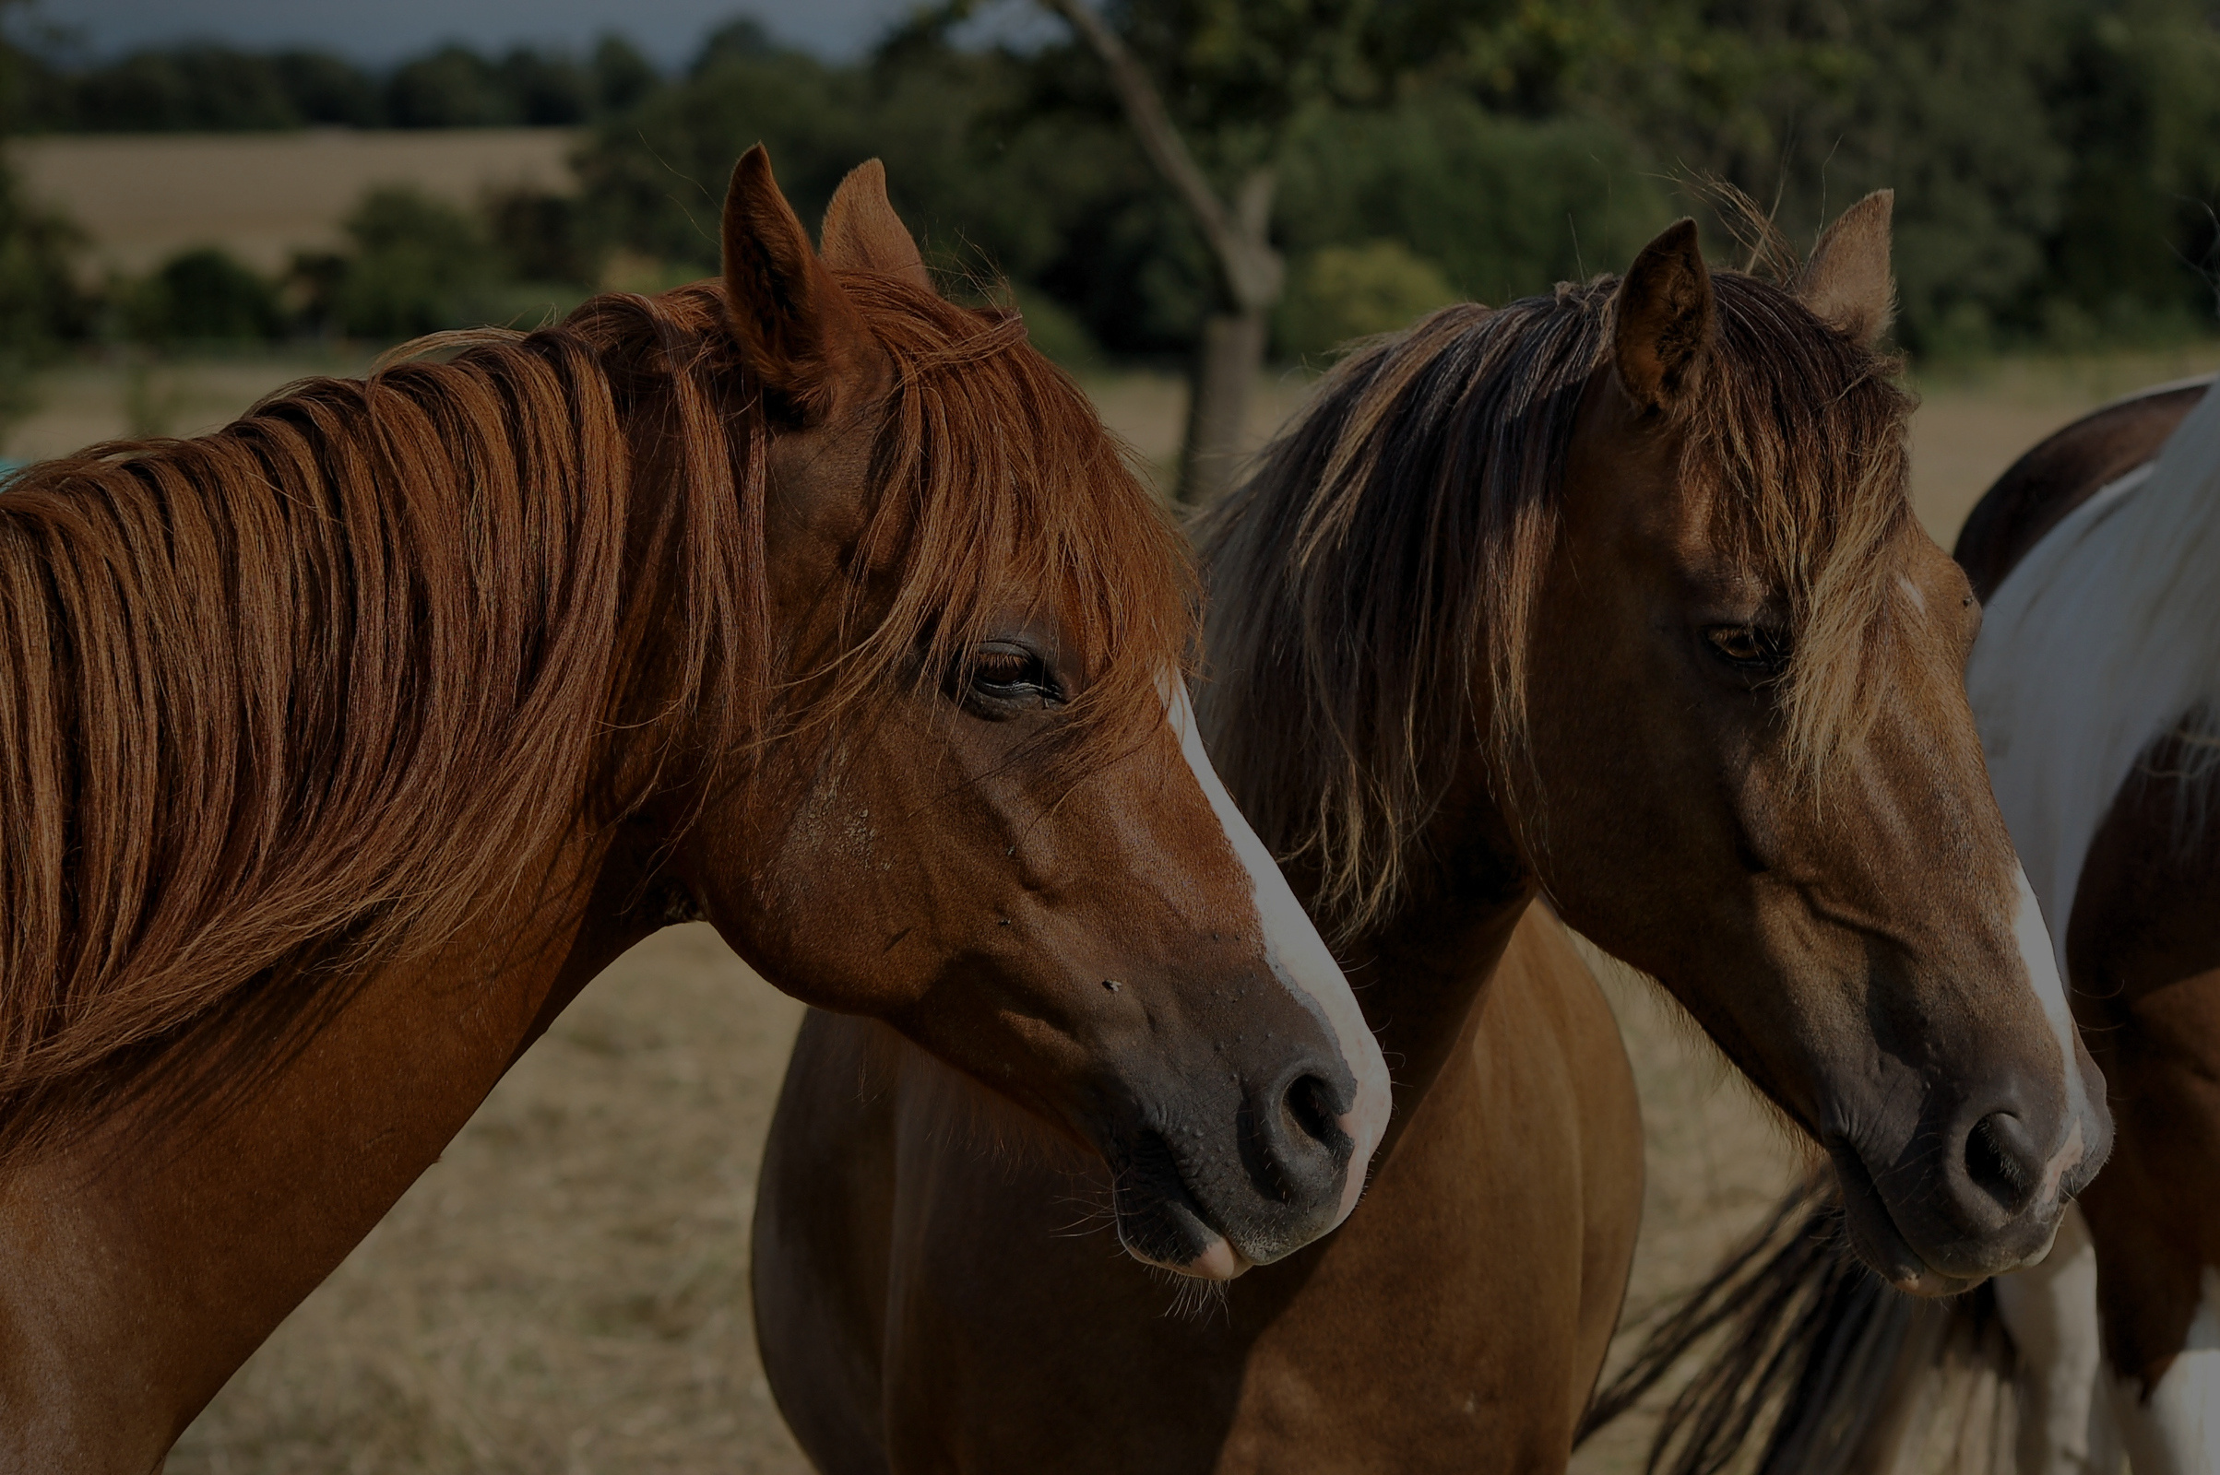



Lószínek

Slide 2
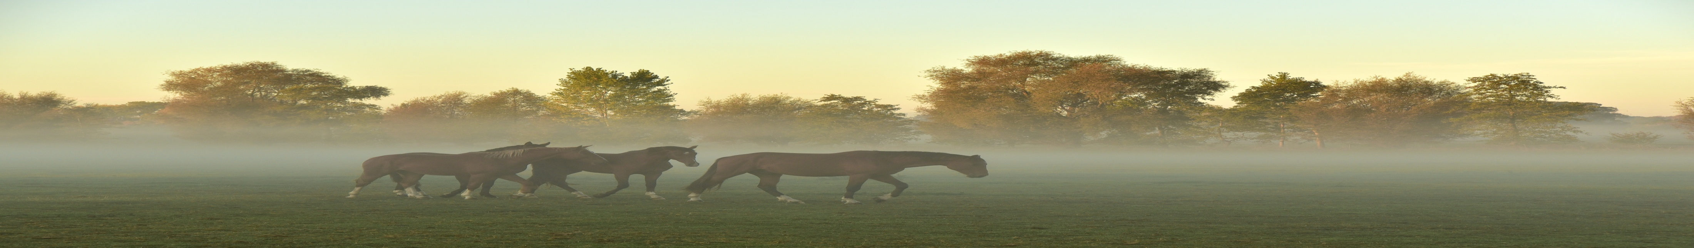
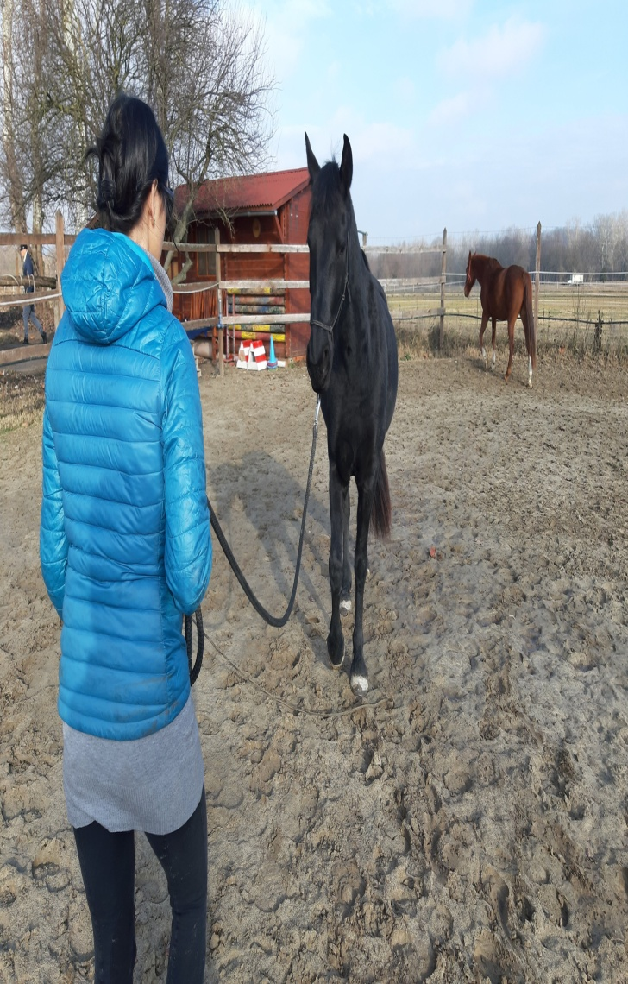
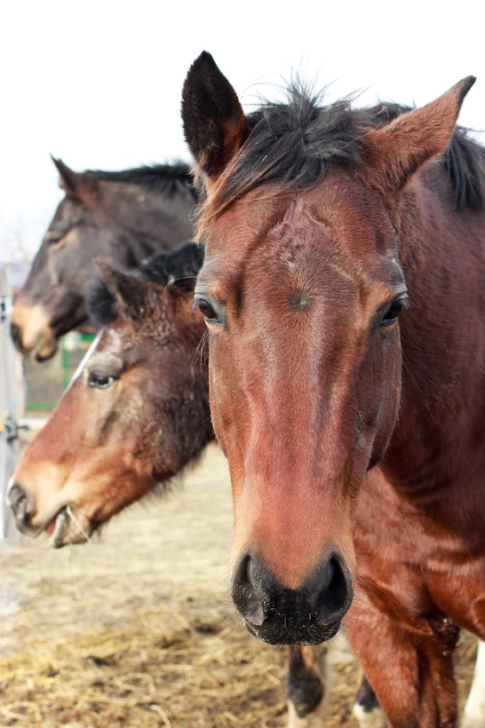
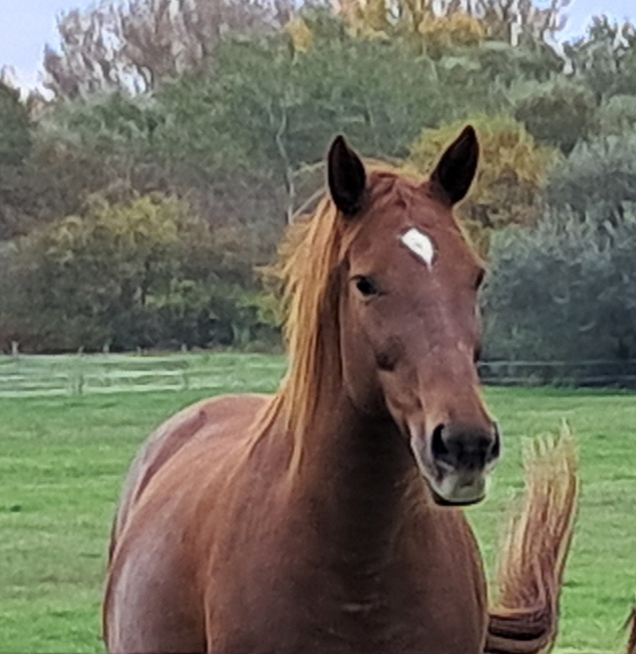
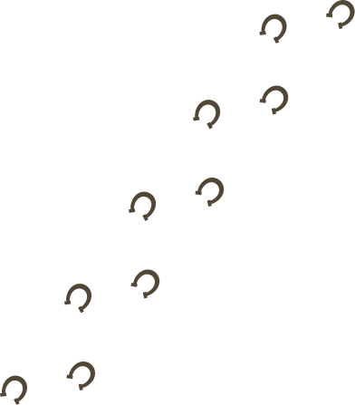
Fekete
Pej
Sárga
Alap lószínek

Slide 3
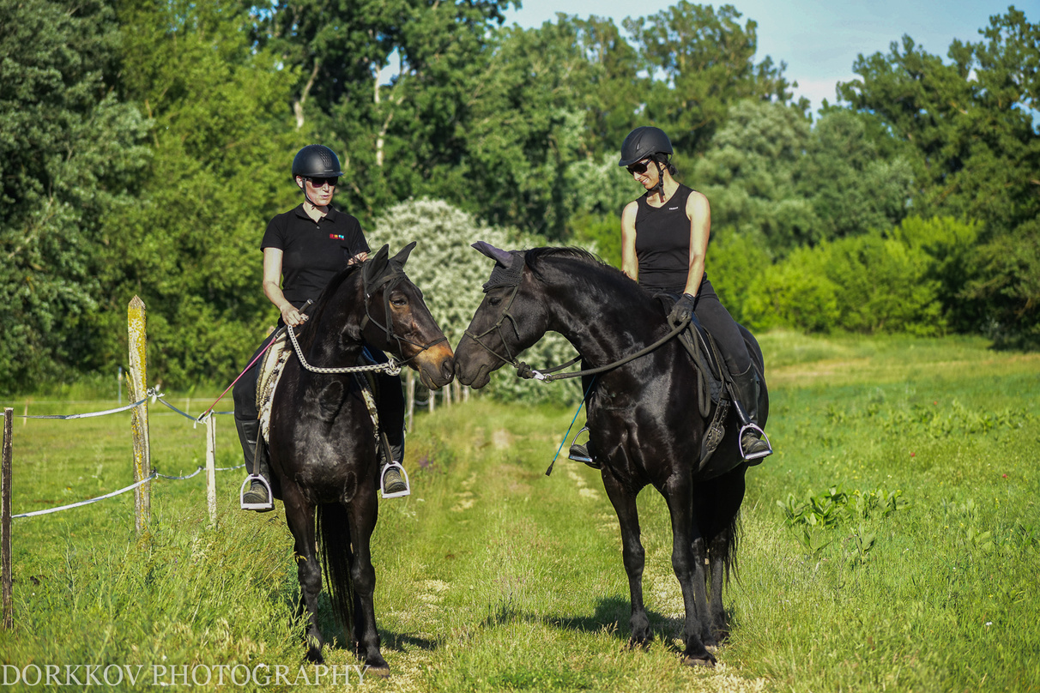
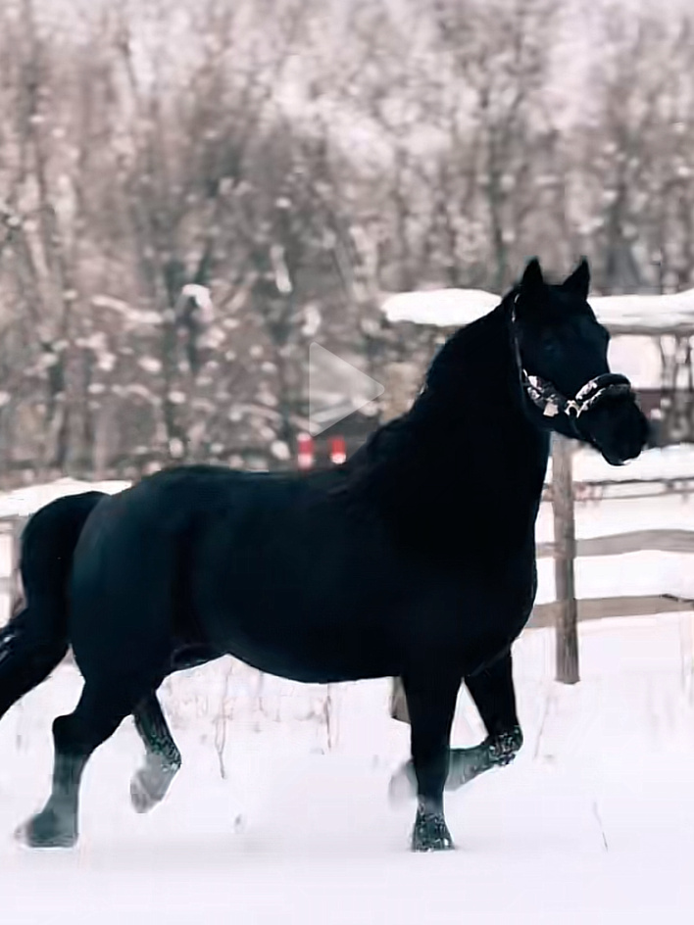


Sötétpej
Hollófekete
Koromfekete
A hosszú-, rövid szőrök és lábvégek kizárólag feketék.
Bőre pigmentált.
Bársony-
fekete
Fekete
Nyári(g)
fekete
(nyáron sötét pej, télen fekete)

Slide 4
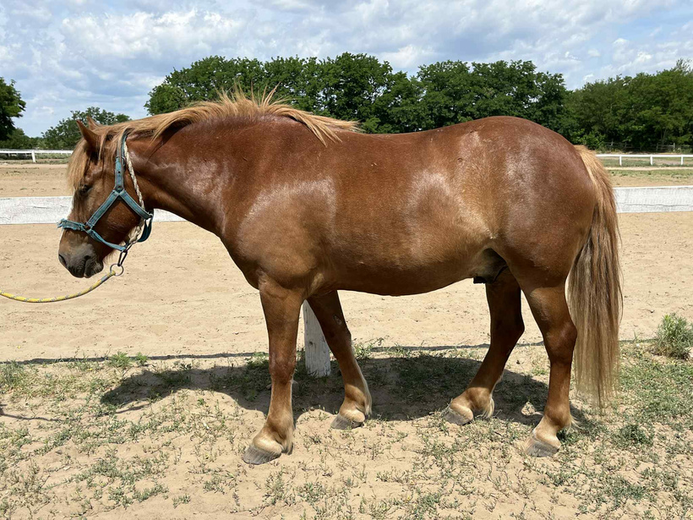
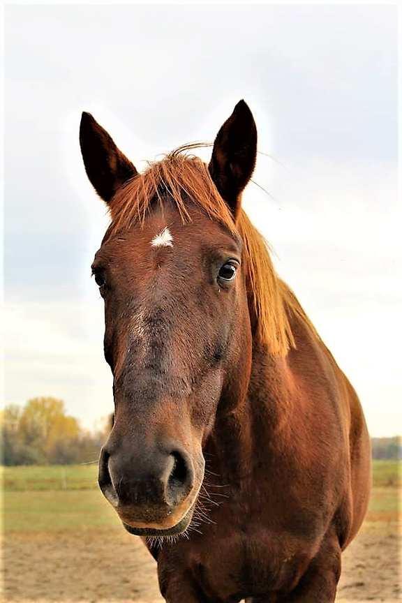


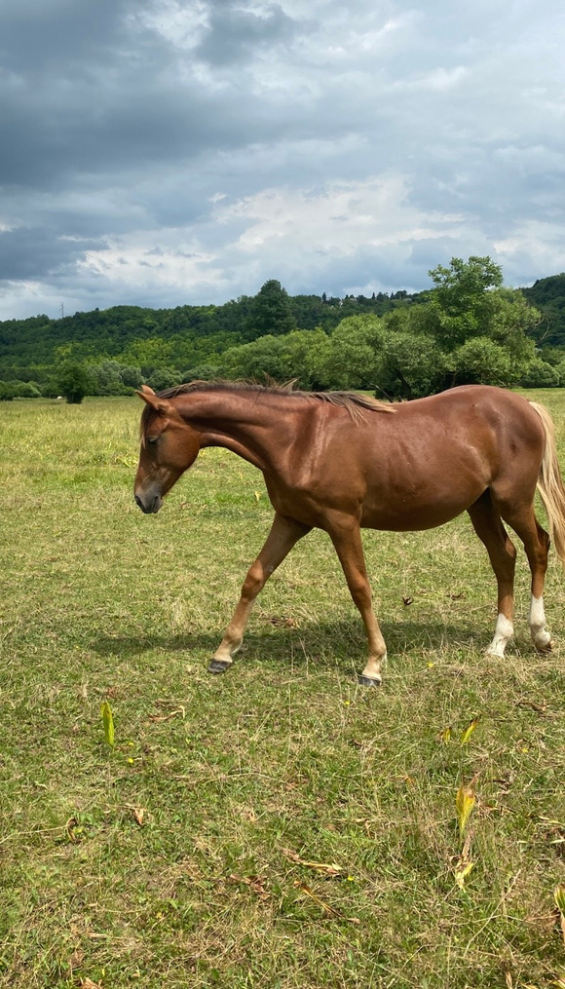
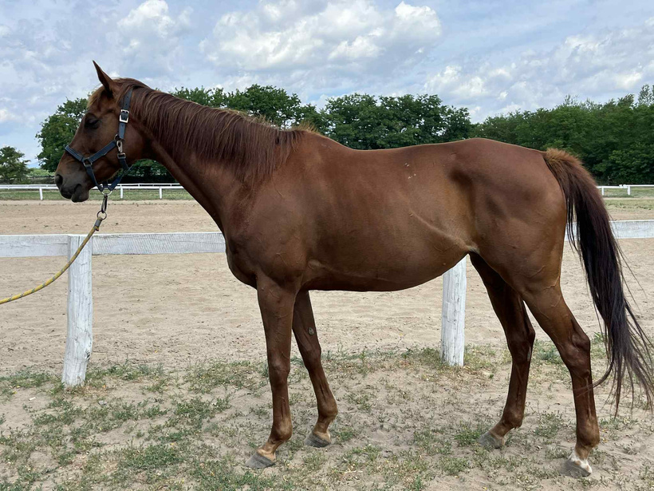
Mosott sörényű sárga
Sárga
Májsárga
Aranysárga
Rövid szőre a világostól a sötétbarnáig terjedő valamelyik árnyalat, hosszú szőrei nem feketék. A bőr palaszürke.
Sötétsárga
Középsárga
Világossárga

Slide 5
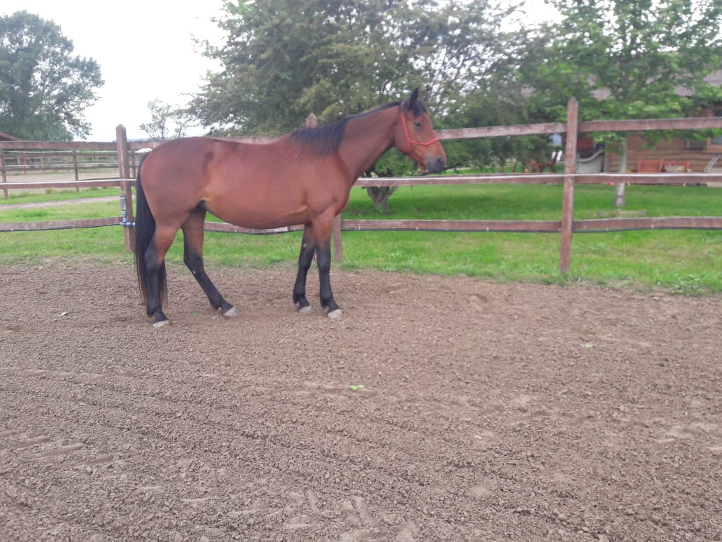
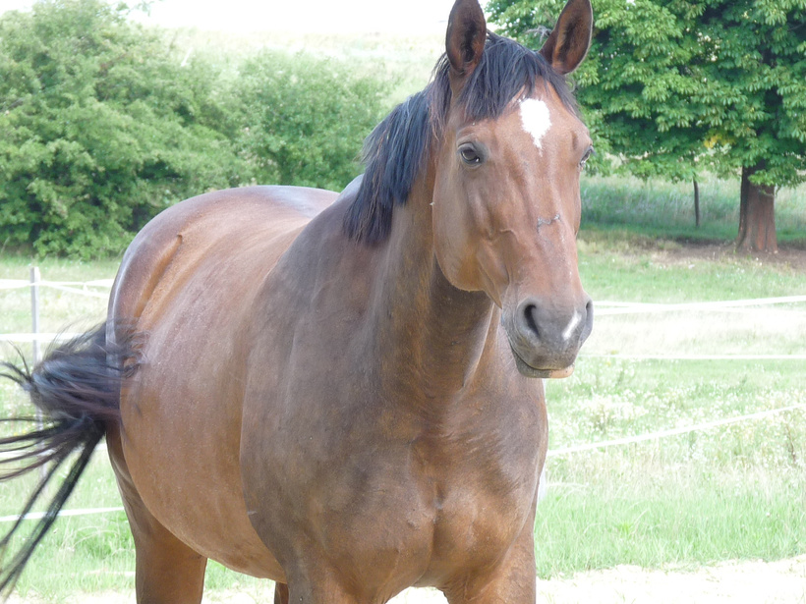
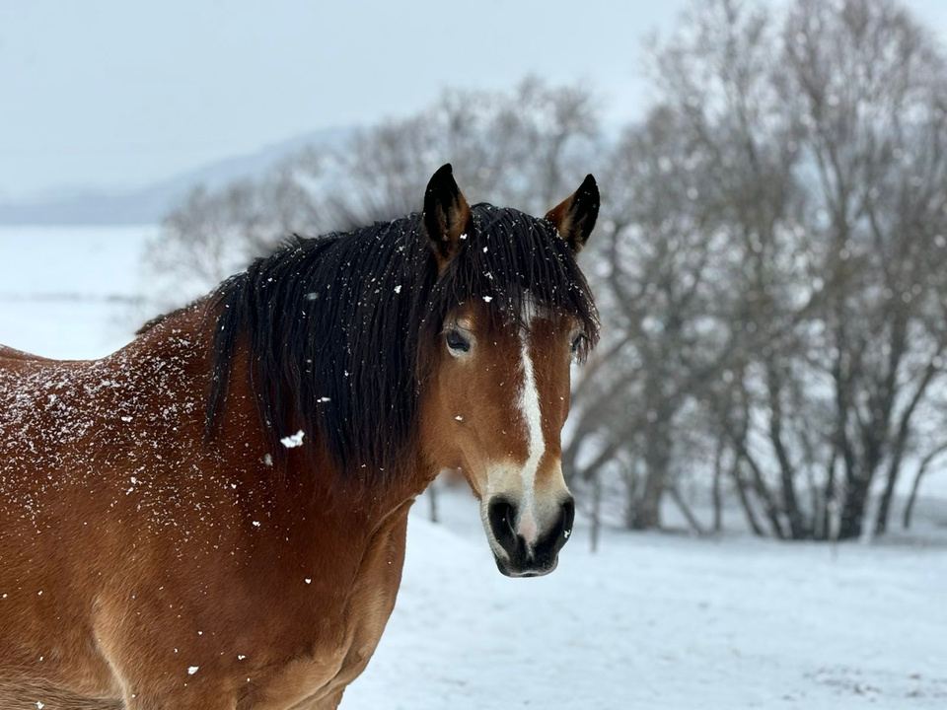
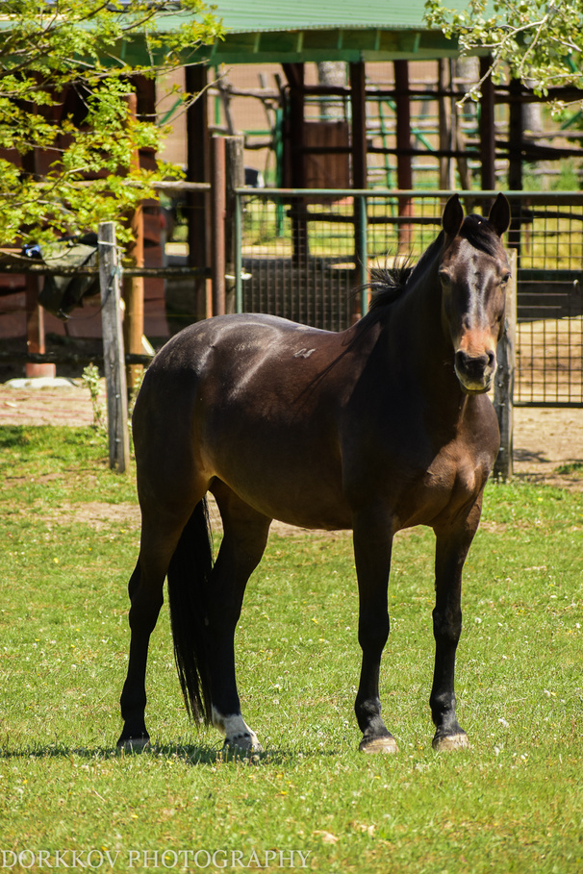
Pej
Pirospej
Gesztenyepej
A hosszú szőrük és lábvégek feketék, a rövid szőrök barnák.
Világospej
Sötétpej

Slide 6
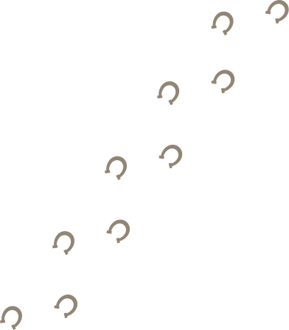

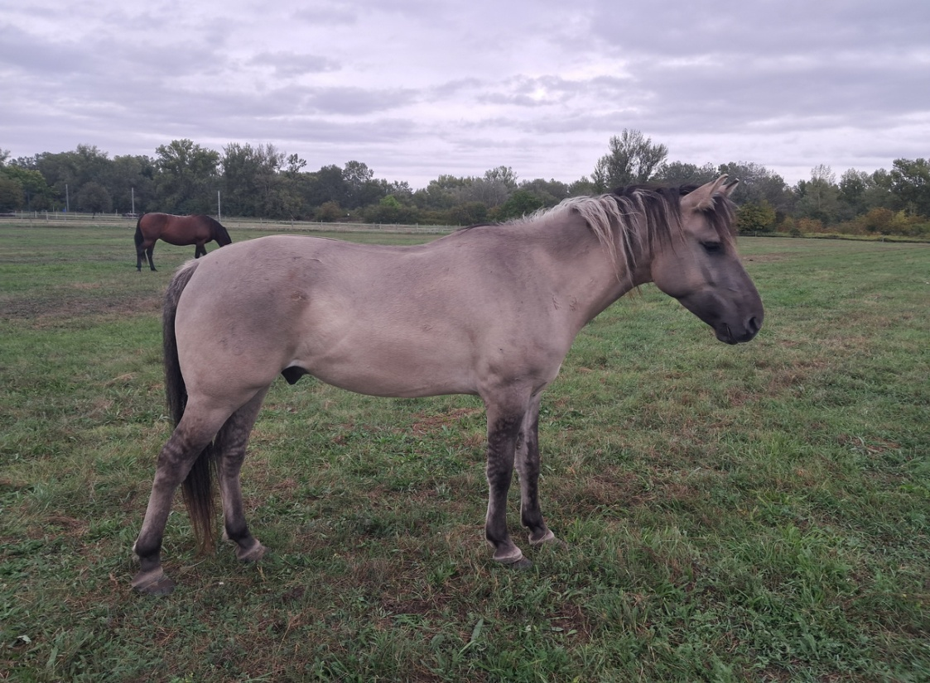
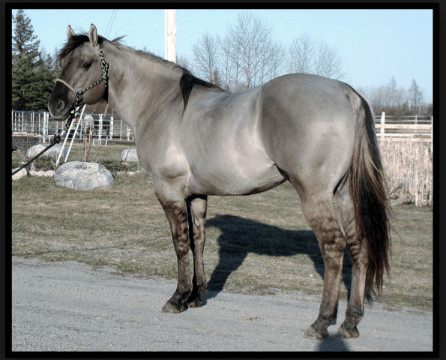
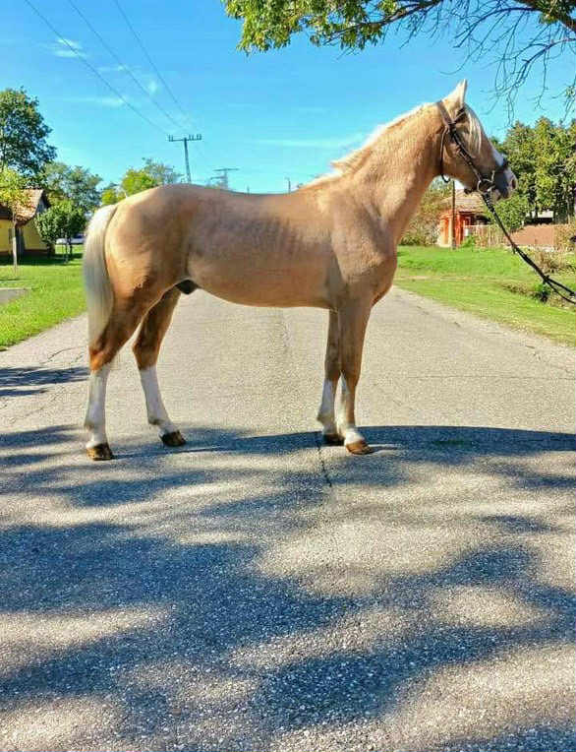
  Világosabb, a fedőszőrökből a vöröses, melegebb színkomponens hiányzik
  A bőr palaszürke
  A hosszú szőrök feketék és gyakran szíjalt hátúak.
Fakó
Valódi fakó
Egérfakó
Izabellafakó

Slide 7
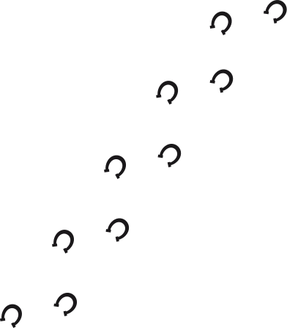

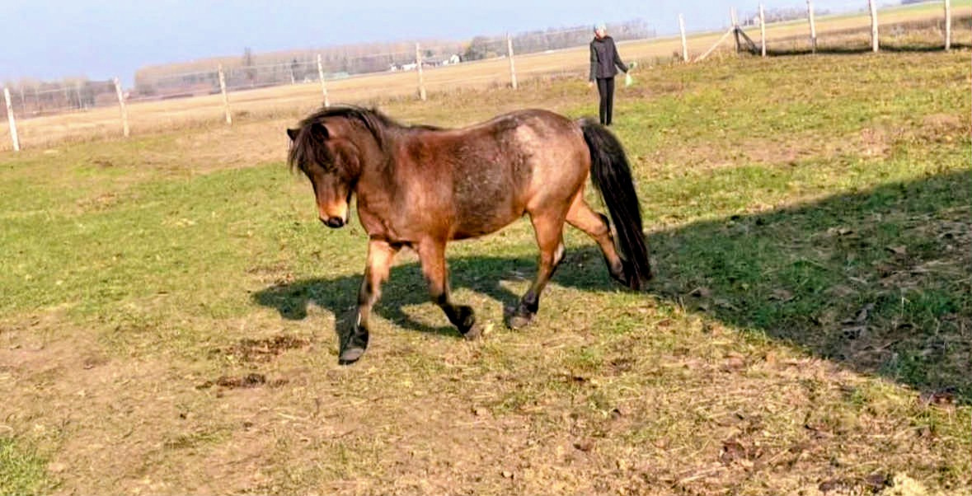
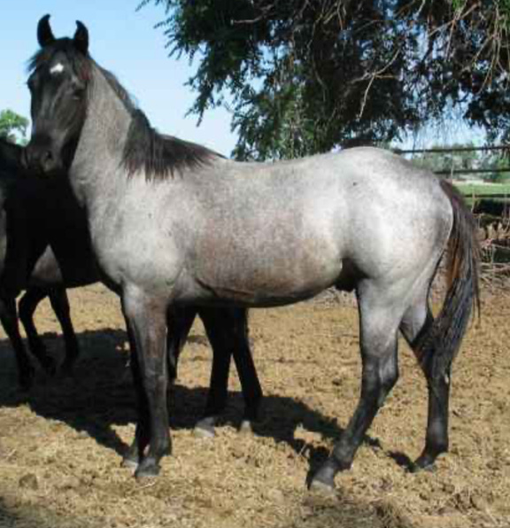
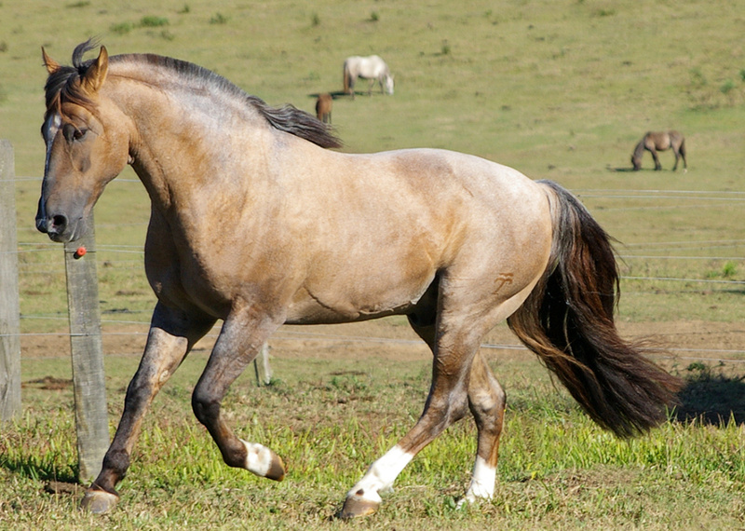
A fej és a lábvégek sötétebbek a test világosabb színű és a szőrei között vannak fehér szőrök. Életkor előrehaladtával NEM szürkül.
Deres
pejderes
vasderes
sárgaderes

Slide 8
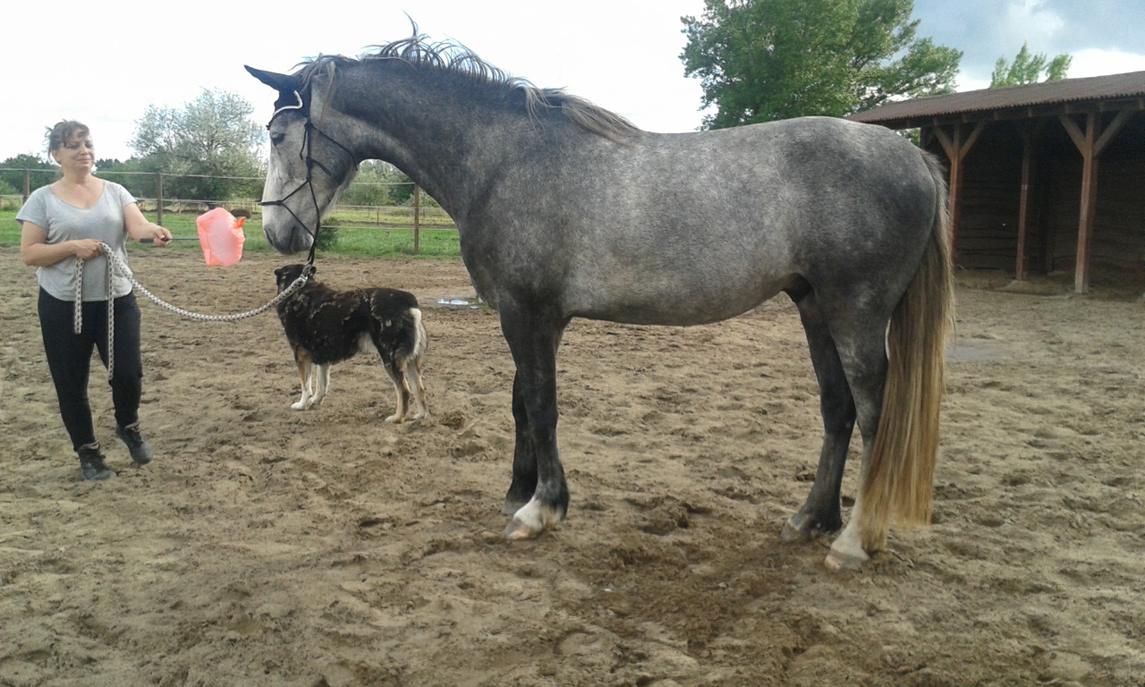
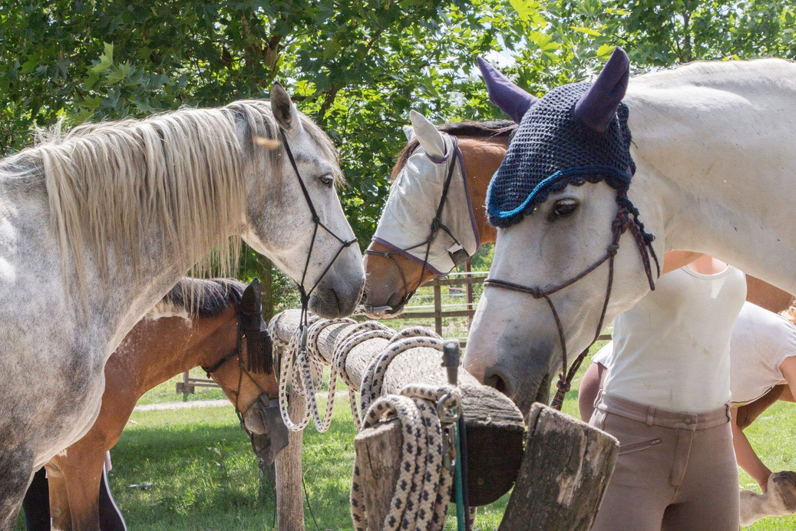




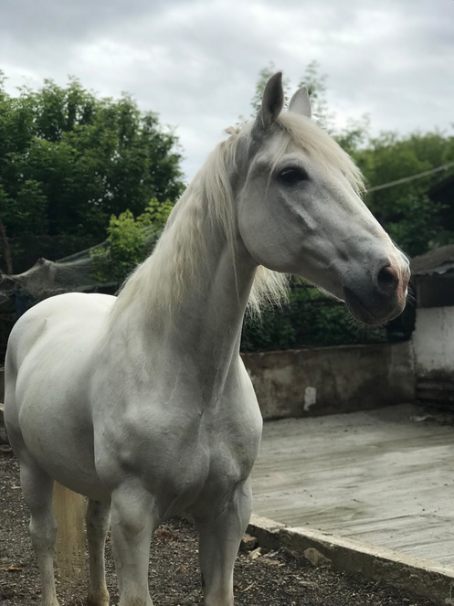
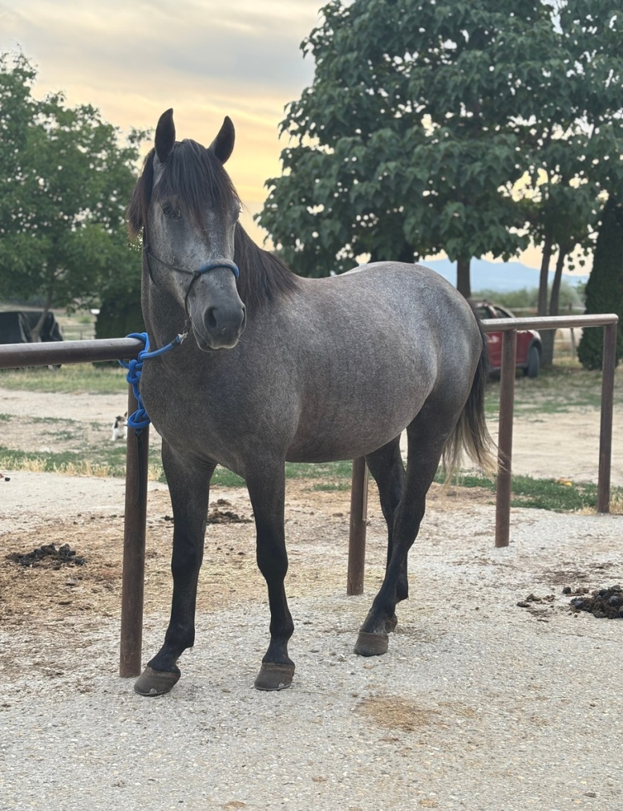
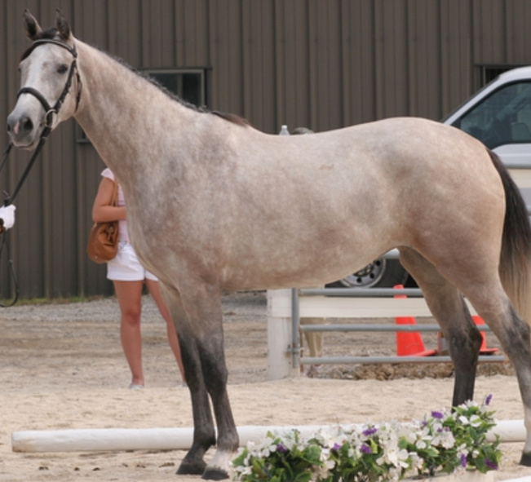
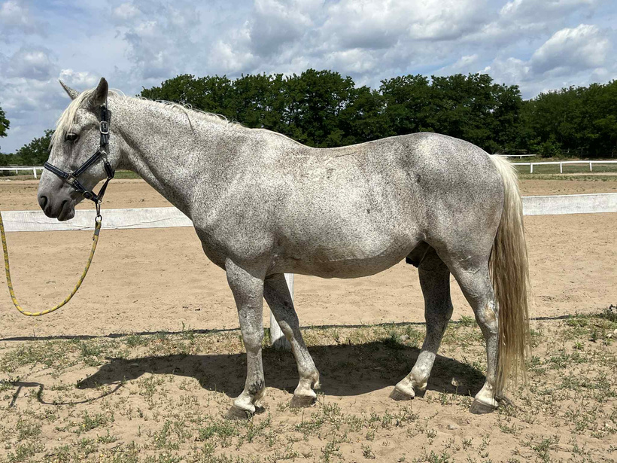
Szürke
Az első vedlés után alakul ki, fehér és színes szőrök keveréke.
A kor előrehaladtával több lesz a fehér szín, folymatosan szürkül.
ALMÁZOTT SZÜRKE
NEM ALMÁS DERES
SZÜRKE
(ACÉL)SZÜRKE
(MÉZ)SZÜRKE
LEGYESSZÜRKE

Slide 9
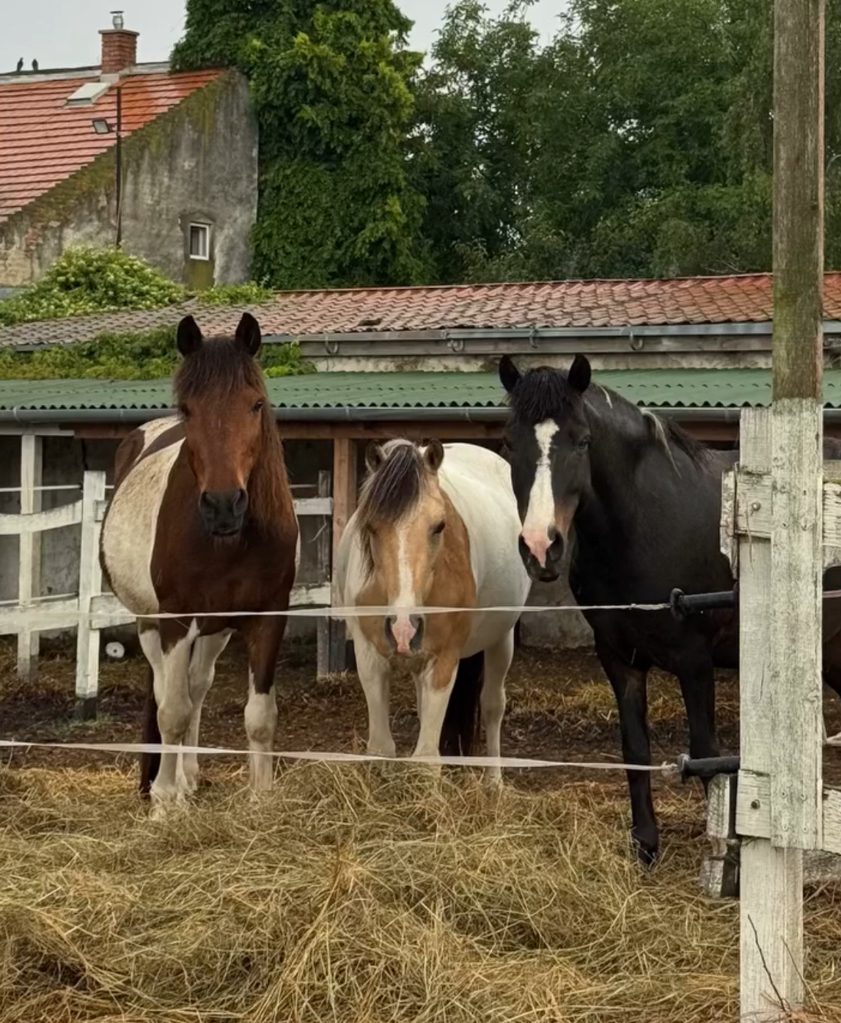
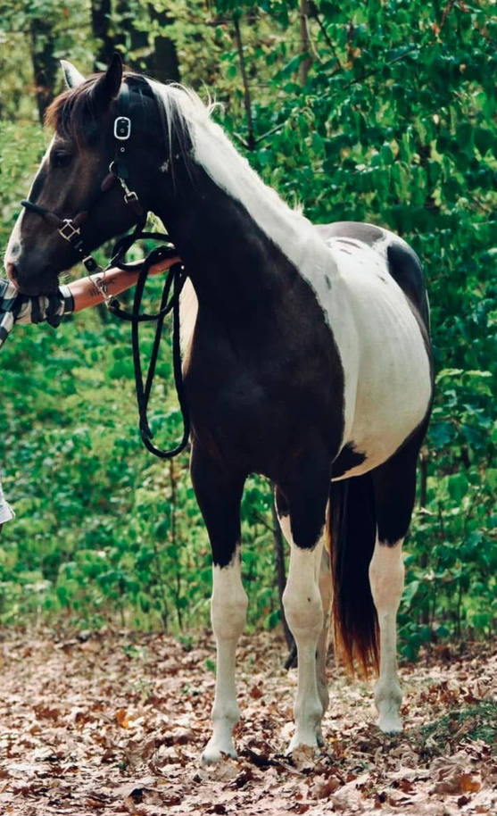
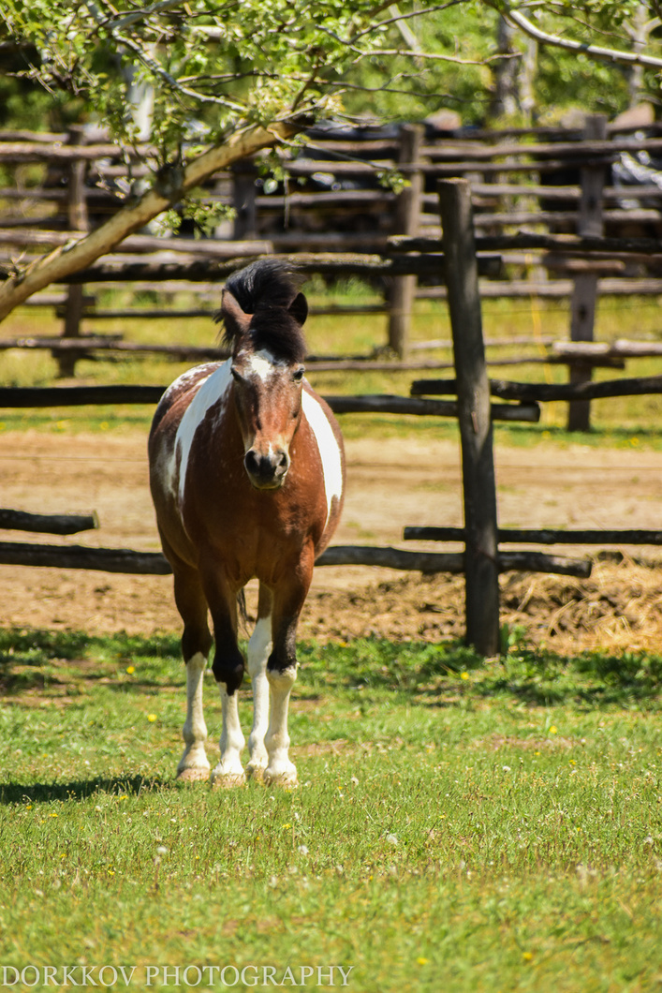

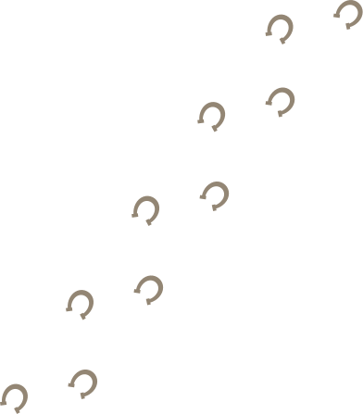


Tarka
A testén nagyobb színes és fehér foltok vannak.
FEKETETARKA
PEJTARKA
SÁRGATARKA

Slide 10


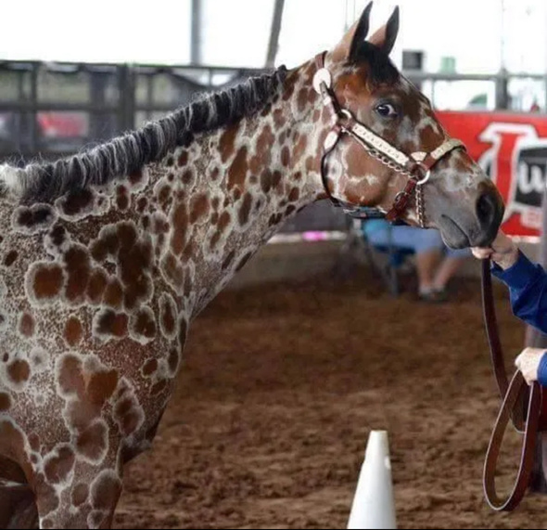
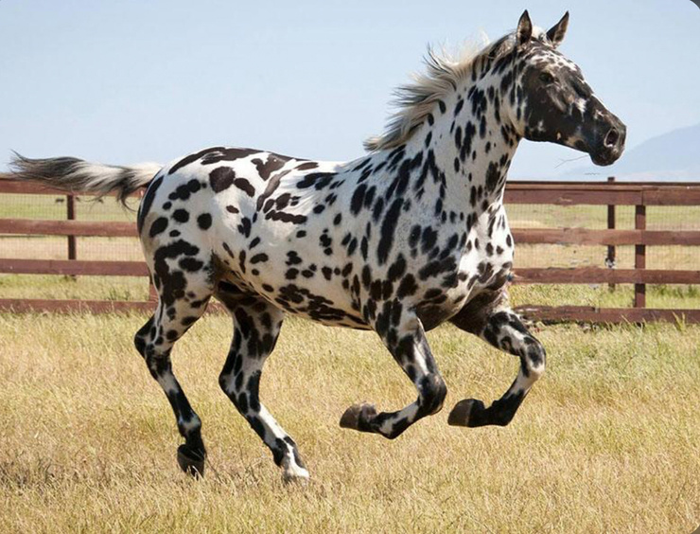
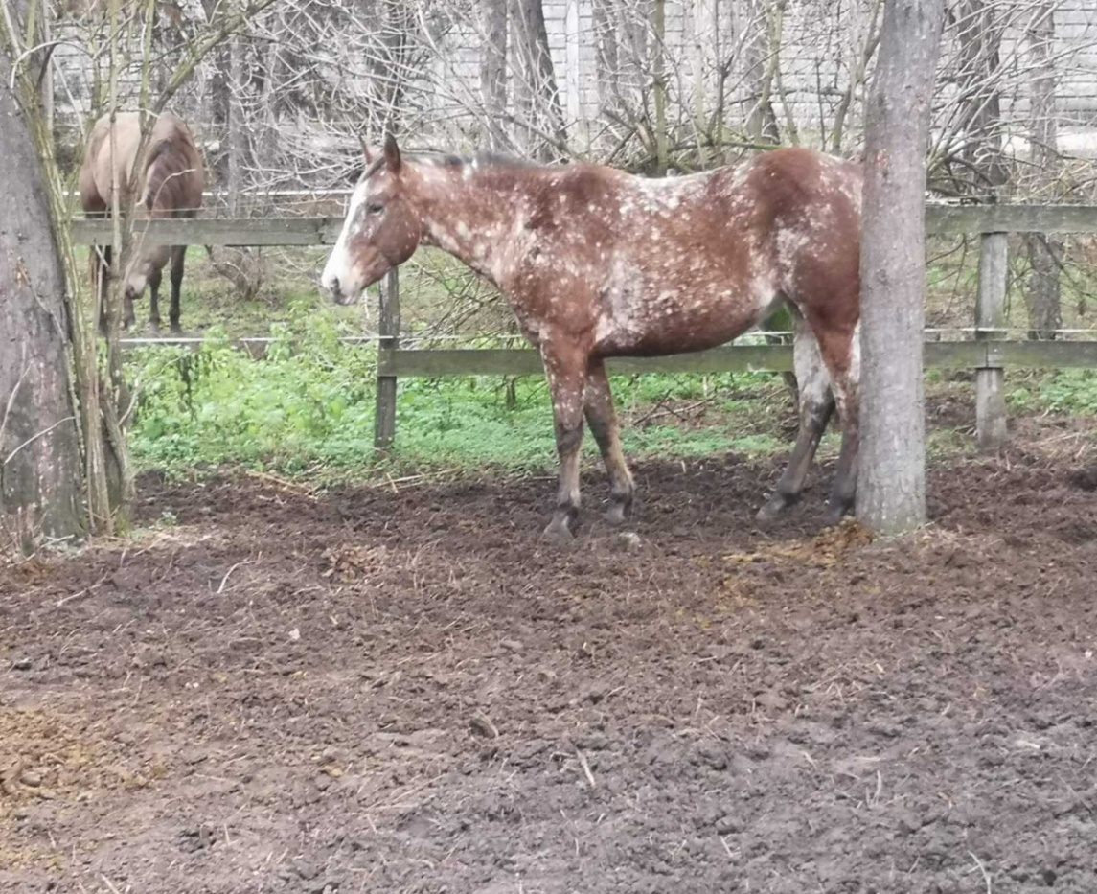
PÁRDUCTARKA
Ellenőrző kérdések
A testén kisebb színes és fehér foltok, pöttyök vannak.
PEJPÁRDUCTARKA
FEKETEPÁRDUCTARKA
SÁRGAPÁRDUCTARKA

Slide 11
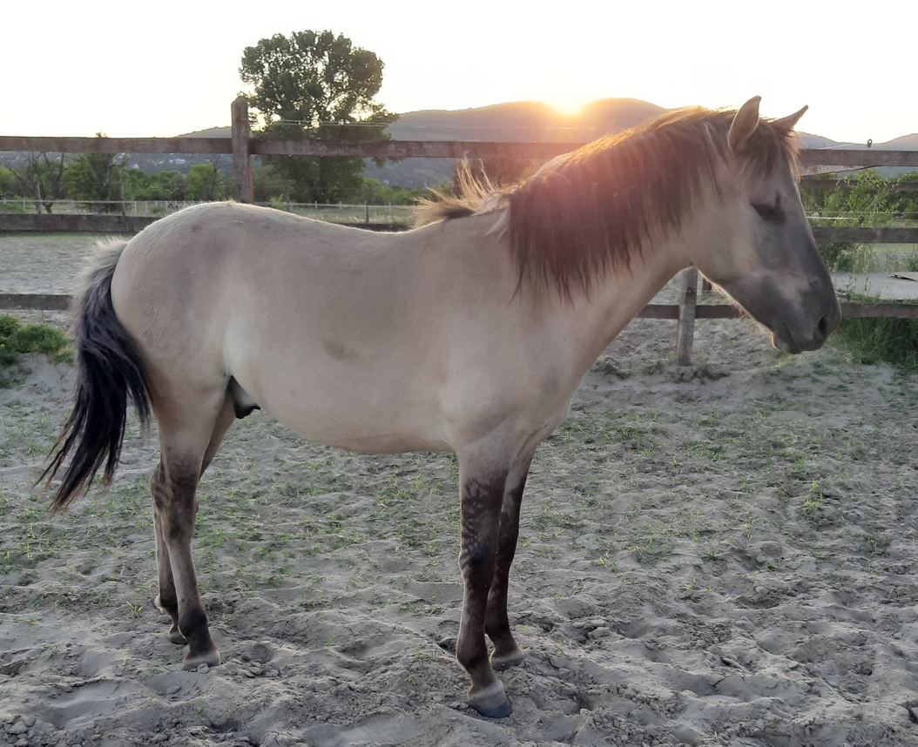
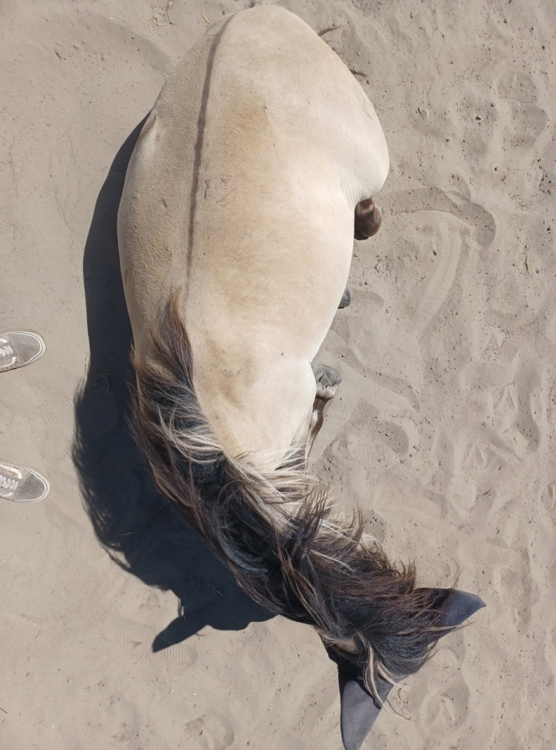
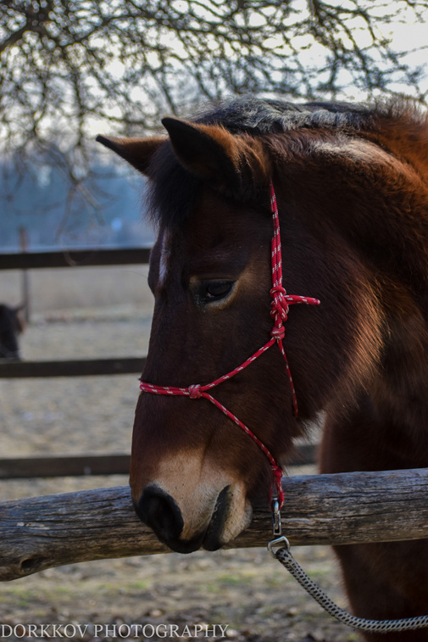
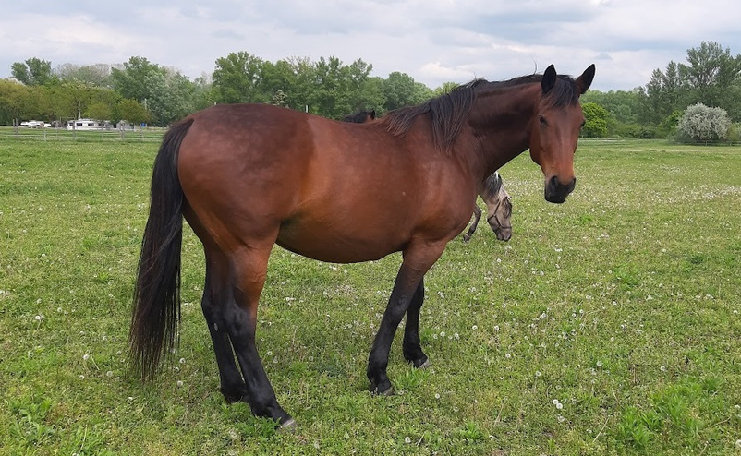
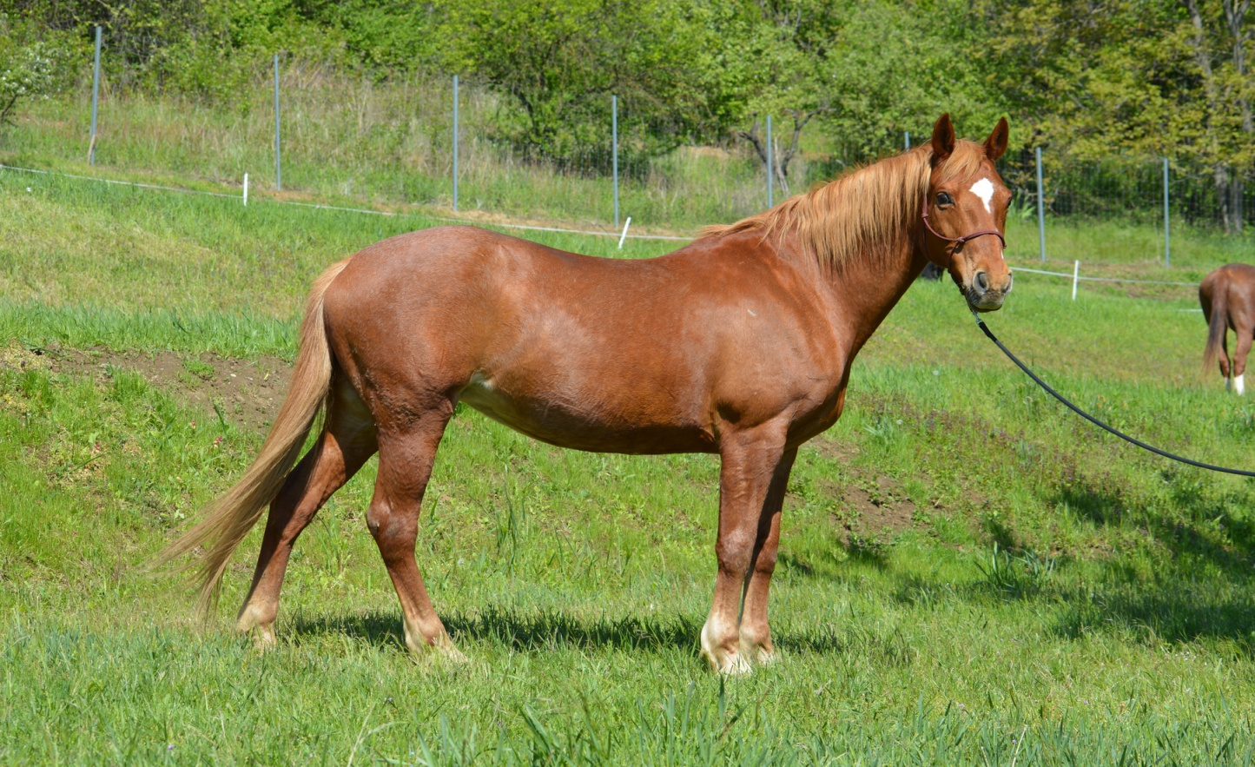
Érdekességek
ZEBRACSÍKOS LÁB
SZÍJJALT HÁT
ALMÁZOTT
JÓLTÁPLÁLTSÁGOT MUTAT
PANGARE HATÁS
TŰZÖTT
A PEJ ÉS SÁRGA SZÍNŰ LOVAK HASÁT, LÁGYÉKÁT, POFÁJÁT, VALAMINT A SZEM KÖRÜLI TERÜLETET JELLEGZETESEN VILÁGOSÍTJA
A LÓ SZÍNES SZŐREI KÖZÉ FEHÉR SZÁLAK KEVEREDNEK

Slide 12
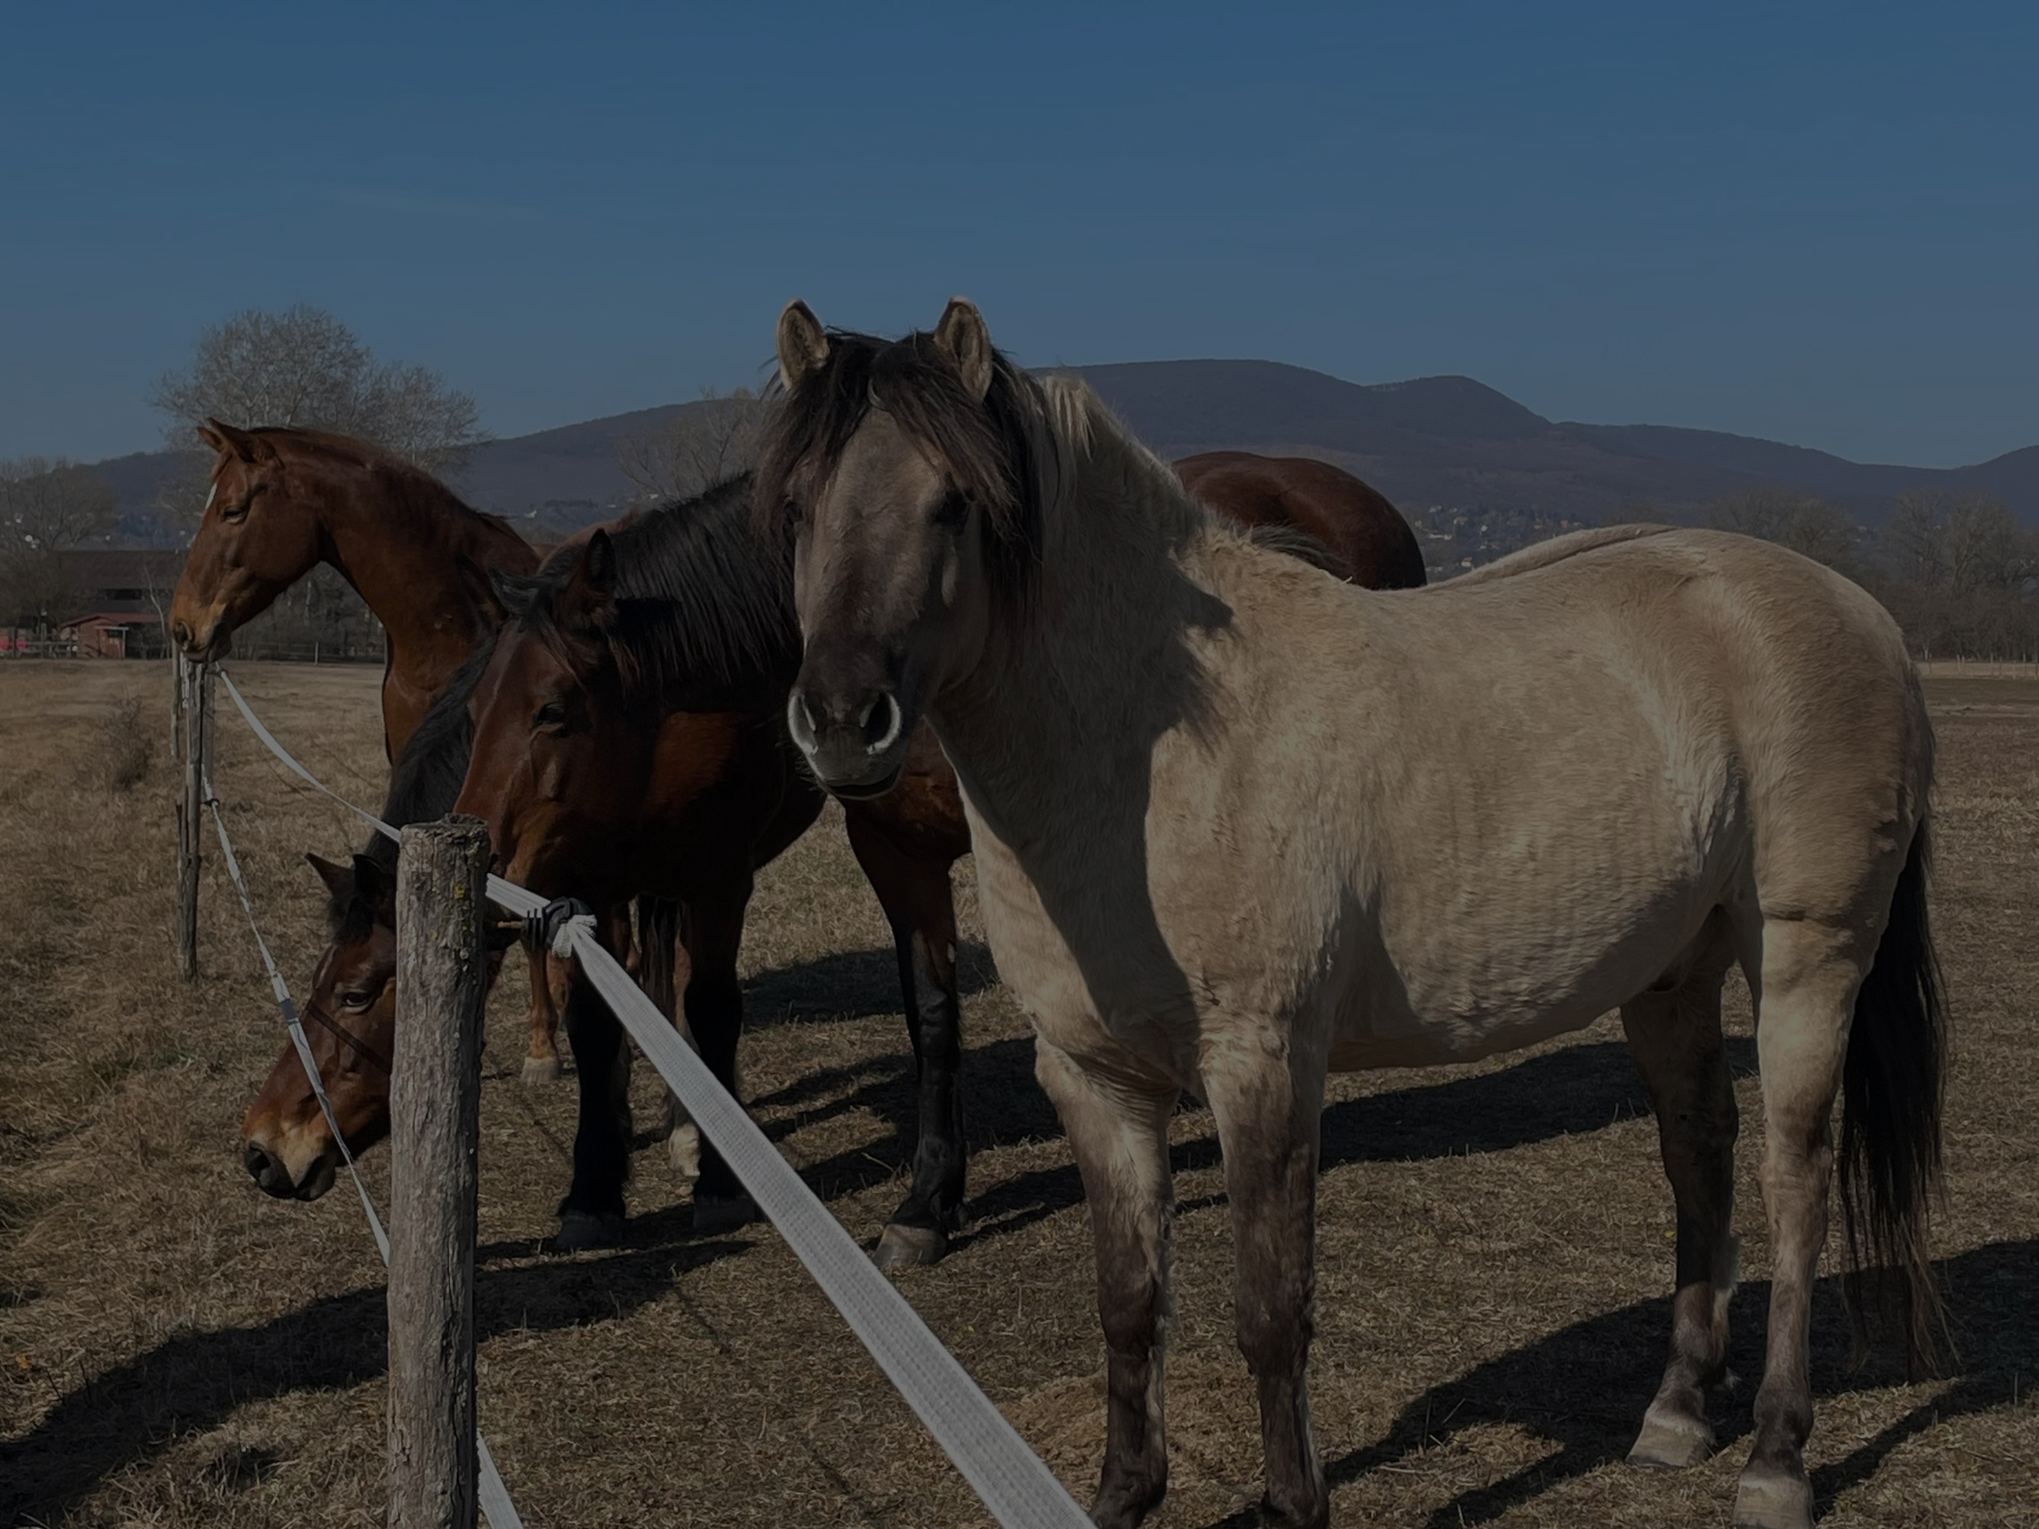
Források
  SZÍNEK ÉS LOVAK BODÓ IMRE - NOVOTNI PÉTER - AGROINFORM KIADÓ, 2011
  A LOVAK TENYÉSZTÉSE, TAKARMÁNYOZÁSA ÉS BETEGSÉGEI
DR. SZAJKÓ ISTVÁN - DR. KERTÉSZNÉ GYŐRFFY ESZTER - DR. MENTES KATALIN, HERMAN OTTÓ INTÉZET BUDAPEST, 2022
Közreműködött: Sogrik Teréz
Medgyes Enikő, Gedő Sára, Gyenge Lili, Tamás Kíra, Fehér-Herperger Sára
Készítette:
György Tímea

